Slide 1
Chuyên Đề Bảo Mật
Cain and Abel

Slide 2
Giới thiệu
Thành viên Team 5
1. Trịnh Thái Anh
2. Lê Ngọc Châu
3. Khấu Thành Đạo
4. Huỳnh Trọng Khang
5. Tạ Ngọc Thiên Phú
6. Nguyễn Hoàng Fa Thứ

Slide 3
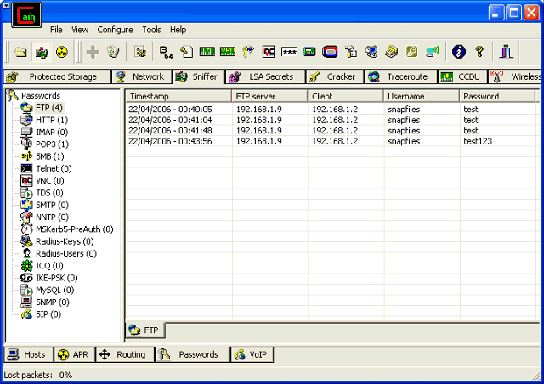
Nội Dung
Giới thiệu cơ bản về Cain and Abel
Cách phòng chống.
Demo.

Slide 4
Giới thiệu về Cain and Abel
Giới thiệu tổng quát về Cain & Abel :
Tác giả của công cụ phá mã này là Massimiliano Montoro.
Là chương trình tìm mật khẩu chạy trên hệ điều hành Microsoft.
Tìm ra nhiều loại mật khẩu bằng cách dò tìm trên mạng.
Phá các mật khẩu đã mã hóa bằng các phương pháp Dictionary, Brute-Force and Cryptanalysis.

Slide 5
Giới thiệu về Cain and Abel
Ghi âm các cuộc đàm thoại qua đường VoIP.
Tìm ra file nơi chứa mật khẩu, phát hiện mật khẩu có trong bộ đệm.
Được phát triển với hy vọng là công cụ đắc lực cho các quản trị mạng, các nhân viên điều tra có thể truy cập dễ dàng vào các hệ thống máy tính bị mã khóa do hacker tấn công.

Slide 6
Giới thiệu về Cain
Là phần đầu tiên của phần mềm, với một giao diện người dùng đơn giản, mục đích là tập trung vào một số kỹ thuật xâm nhập và những công cụ giúp phục hồi mật khẩu nhiều nguồn khác nhau.

Slide 7
Một số tính năng của Cain

Slide 8
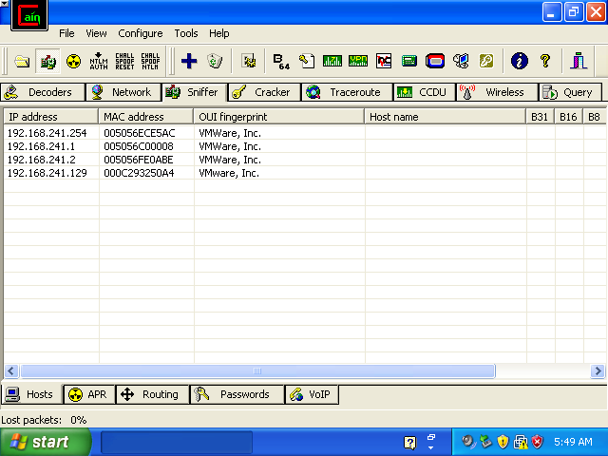
Mac Scanner

Slide 9
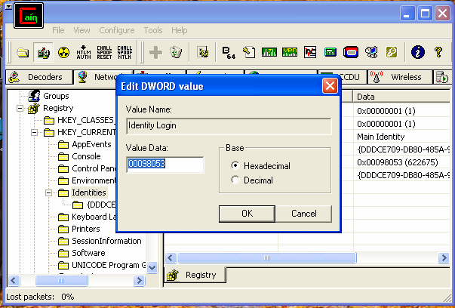
Remote Registry
Notes:
cho phép các thao tác của các thông số registry từ internet.

Slide 10
Password cracker
Thao tác với hầu hết hàm băm thông thường và một vài phương thức mã hóa cơ sở.
Hash Types: MD2, MD4, MD5, SHA1, SHA2 (256 bit), SHA2 (384 bit), SHA2 (512 bit), RIPEMD160.
Notes:
Cho phép phục hồi mật khẩu rõ ràng bằng cách sử dụng một số băm hoặc các thuật toán mã hóa.

Slide 11
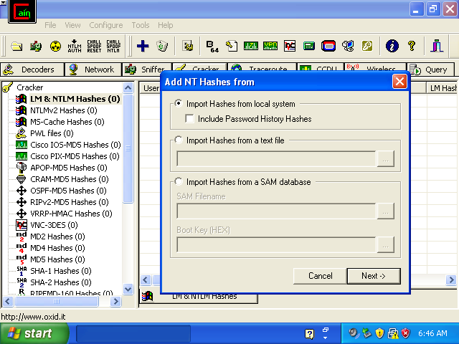

Slide 12
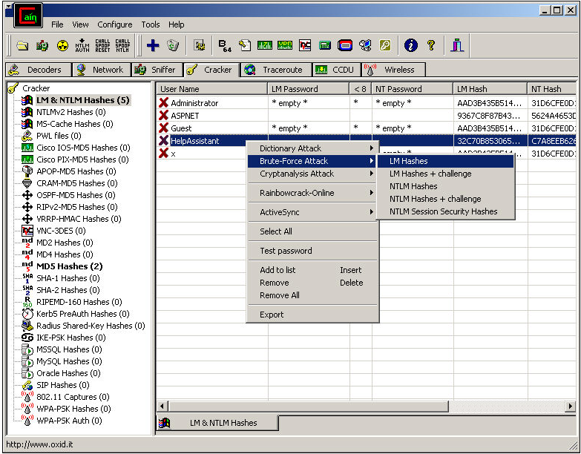

Slide 13
Brute-Force Password Cracker
Brute-Force attack là phương pháp phá vỡ một thuật toán mã hóa bằng cách thử tất cả các trường hợp có thể.
Tỉnh khả thi của Bute-Force attack phụ thuộc vào độ dài key của thuật toán mã hóa và thông tin tính toán trước đó của kẻ tấn công.
Brute-Force Pasword Cracker kiểm tra tất cả các kết hợp có thể của các ký tự trước một ký tự xác định hoặc tùy chỉnh thiết lập lại các mật khẩu đã mật mã được tải trong hộp thoại sức mạnh vũ phu.

Slide 14
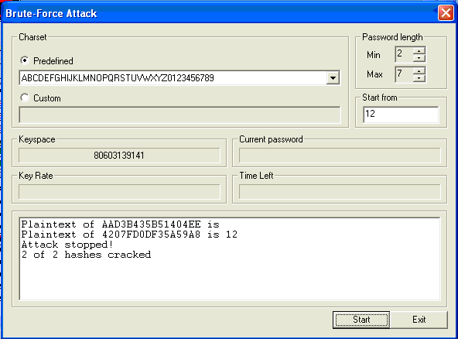

Slide 15
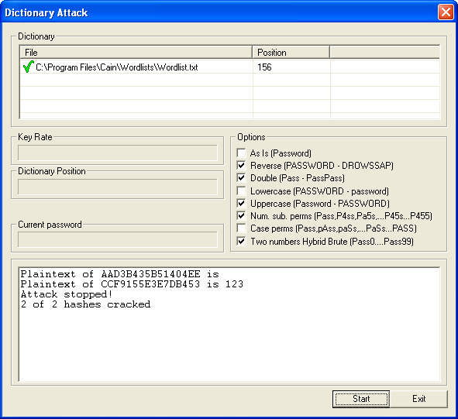
Dictionary Password Cracker
File từ điển
Notes:
- Cố gắng thử mỗi từ trong từ điển như một chìa khóa có thể cho một mật khẩu mã hóa.
- Dùng một từ điển các mật khẩu .
Loại tấn công này nói chung là hiệu quả hơn so với một cuộc tấn công brute-force , bởi vì người dùng thường chọn các mật khẩu kém .
Có hai phương pháp để cải thiện sự thành công của một cuộc tấn công: phương pháp đầu tiên là sử dụng một từ điển lớn hơn, hoặc nhiều từ hơn,phương pháp thứ hai là thực hiện chuỗi thao tác trên từ điển.

Slide 16
Password Decoders
Password Decoder có thể được sử dụng để ngay lập tức giải mã các mật khẩu được mã hóa từ nhiều nguồn, ví dụ như Windows bảo vệ Store, Quản lý Credential, tiêu chuẩn chỉnh Boxes, LSA bí mật, mật khẩu từ SQL Enterprise Manager, Windows Mail, DIALUP, Remote Desktop profile và Windows không dây cấu hình dịch vụ.

Slide 17
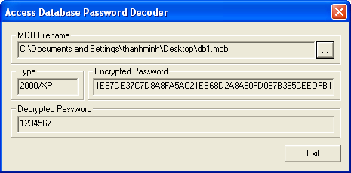
Access Database Password Decoder

Slide 18
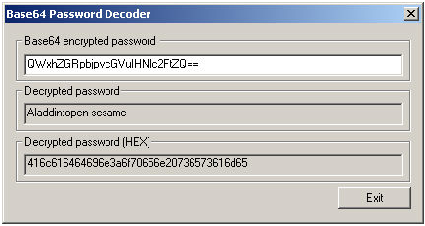
Base64 Password Decoder

Slide 19
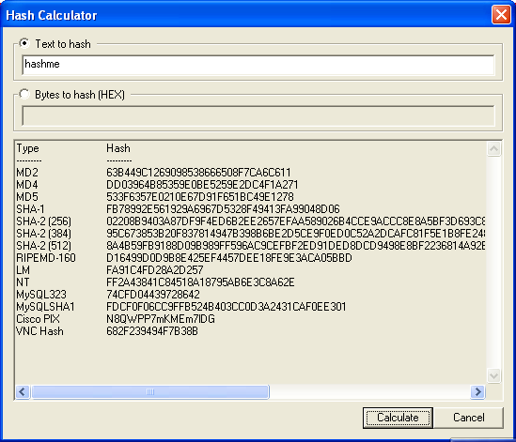
Hassword/Hash Calculator
Notes:
RSA SecurID Token Calculator
Các SecurID Key Fob sẽ hiển thị một mã truy cập ngẫu nhiên tạo ra, mà thay đổi mỗi 60 giây. Các SecurID Key Fob cung cấp hai yếu tố xác thực: người sử dụng các bản ghi trong bằng cách nhập một số nhận dạng cá nhân bí mật (PIN) theo sau là mã hiện hành hiển thị trên thẻ SecurID.

Slide 20
Sniffer
APR
APR DNS
Certificates Collector

Slide 21
APR
Nó cho phép lắng nghe về các mạng chuyển mạch và sự tấn công lưu thông IP giữa các host. “APR poinsion routing” thực hiện: tấn công và định tuyến chính xác địa chỉ đích.

Slide 22
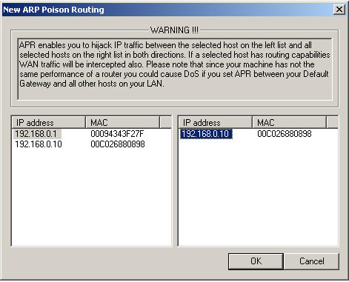

Slide 23
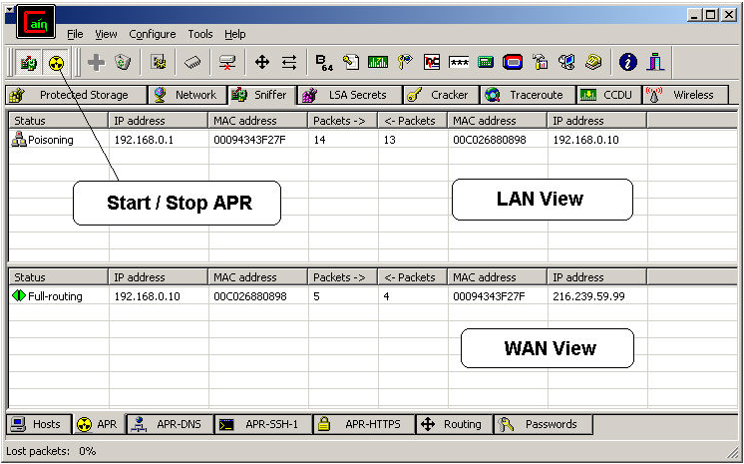

Slide 24
ARP-HTTPS
Cho phép việc bắt gói và giải mã trong sự lưu thông của HTTPS giữa các host. Đây là công việc kết hợp với công cụ Certificate Collector

Slide 25
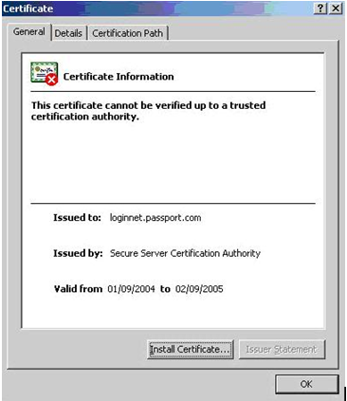

Slide 26
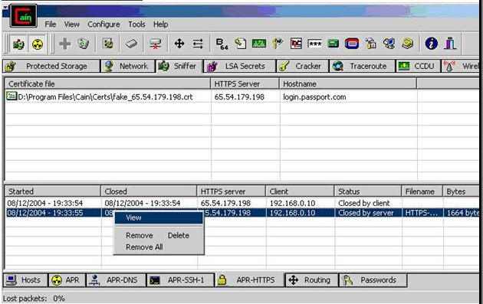

Slide 27
Giới thiệu về Abel
Abel: là phần thứ hai của phần mềm, được thiết kế như một dịch vụ dành cho Windows NT. Tất cả dữ liệu truyền qua đường dẫn này đều được mã hóa bằng thuật toán mã hóa đối xứng RC4 với khóa là “Cain&Abel”

Slide 28
Một số tính năng của Abel

Slide 29
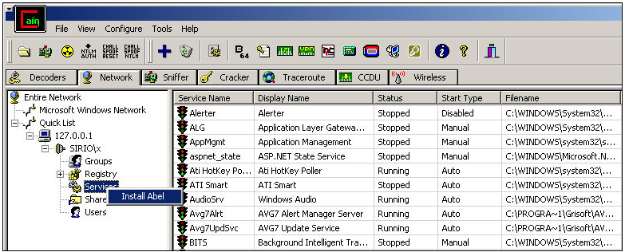
Remote installation

Slide 30
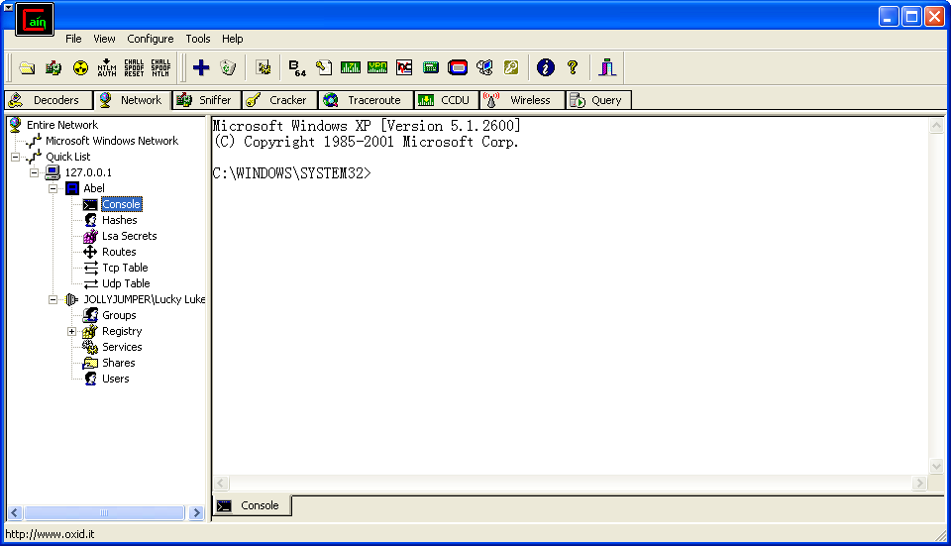
Remote Console

Slide 31
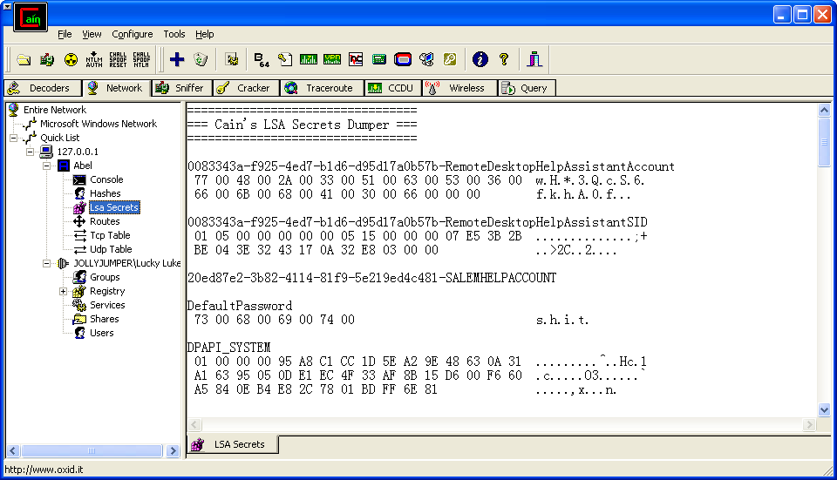
Remote LSA Secrets Dumper

Slide 32
Cách phòng chống
Ngăn chặn những kẻ muốn sniffer dữ liệu:
Sử dụng các giao thức mã hóa chuẩn cho dữ liệu trên đường truyền. Khi bạn mã hóa dữ liệu, những kẻ tấn công ác ý có thể sniffer được dữ liệu của bạn, nhưng chúng lại không thể đọc được nó.
SSL (Secure Socket Layer).
PGP và S/MIME.
OpenSSH.
VPNs (Virtual Private Networks).

Slide 33
Cách phòng chống
Ngăn chặn những kẻ muốn sniffer password:
Sử dụng đồng thời các giao thức, phương pháp để mã hóa password cũng như sử dụng một giải pháp chứng thực an toàn.
SMB/CIFS.
Keberos.
Stanford SRP (Secure Remote Password).

Slide 34
Cách phòng chống
Ngăn chặn hành động sniffer trên những thiết bị phần cứng :
Thay thế Hub của bạn bằng những switch
Sử dụng các công cụ IDS (Intrusion Detecte Service)

Slide 35
Cách phòng chống
Cách phát hiện được sniffer trên hệ thống mạng của mình:
Khi đứng đơn lẻ trên 1 máy tính không có sự truyền thông tin thì sẽ không có dấu hiệu gì. Tuy nhiên nếu được cài đặt trên một máy tính không đơn lẻ và có sự truyền thông, bản thân sniffer sẽ phát sinh ra lưu lượng thông tin. Bạn có thể truy vấn ngược DNS để tìm thông tin liên quan đến những địa chỉ IP.

Slide 36

Thank you that’s it for now for demo

